Slide 1


A Pécsi Tudományegyetem Egyetemi Könyvtár és Tudásközpont muzeális gyűjteményei
Dezső Krisztina
osztályvezető
Pécsi Tudományegyetem Egyetemi Könyvtár és Tudásközpont
Történeti Gyűjtemények Osztálya

Slide 2

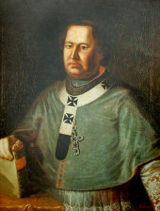

A Pécsi Tudományegyetem Egyetemi Könyvtárának története
1774: Klimo Könyvtár nyilvánossá tétele
Korlátozás nélküli használat – mindenki számára hozzáférhető
Könyvtárosok alkalmazása (Koller József, Szalágyi István)
Nyitvatartási idő: hetente két nap
Kölcsönzési lehetőség
Gyűjtőkör: teológia, orvostudomány, jogtudomány, történelem és segédtudományai, természettudományok, nyelvészet, irodalomtudomány
1830: Szepesy Ignác (1828-1838): Püspöki Lyceum alapítása
Új épület (Piatsek József) és elhelyezési rend (1832-ben a püspöki palotából mai helyére költözik a könyvtár)

Slide 3
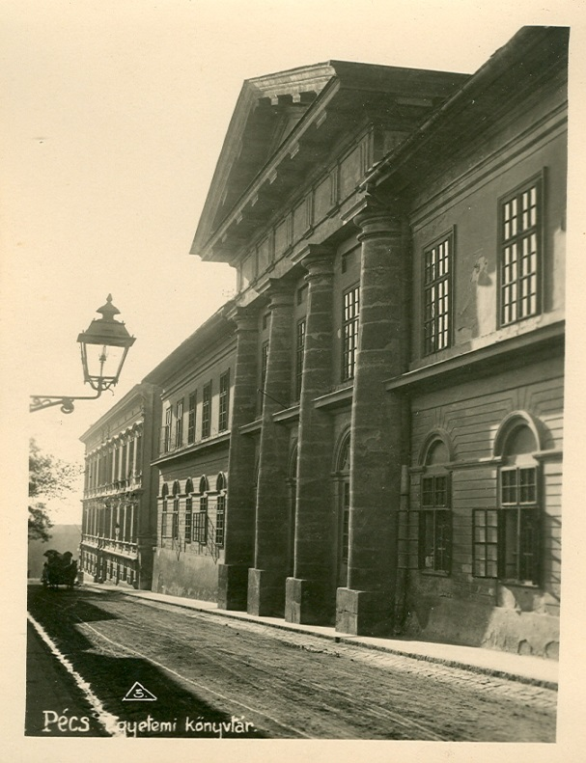
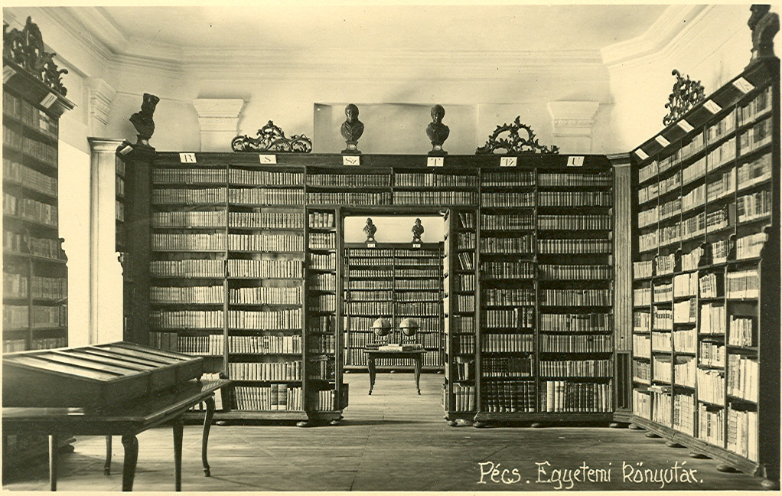
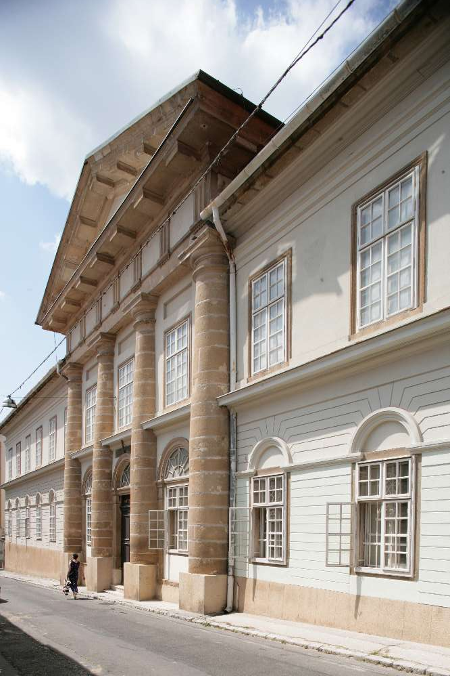
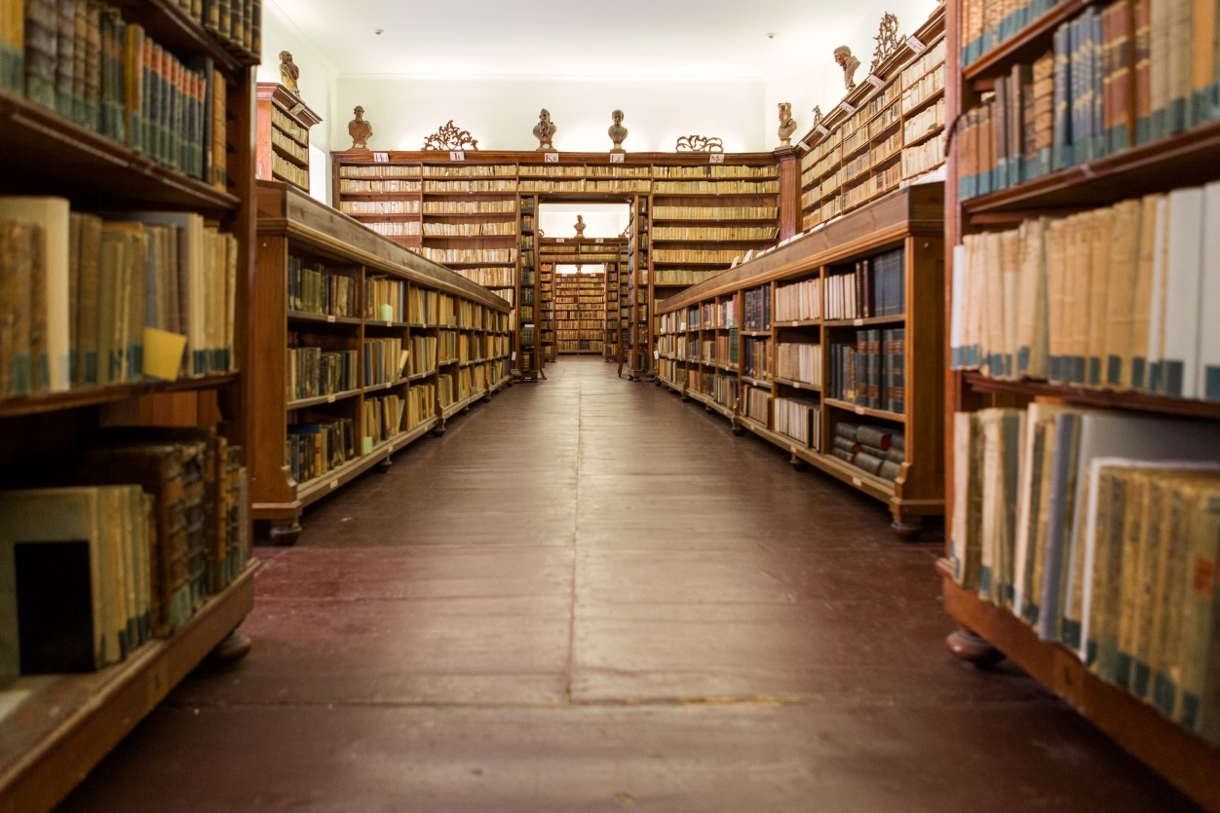

Slide 4
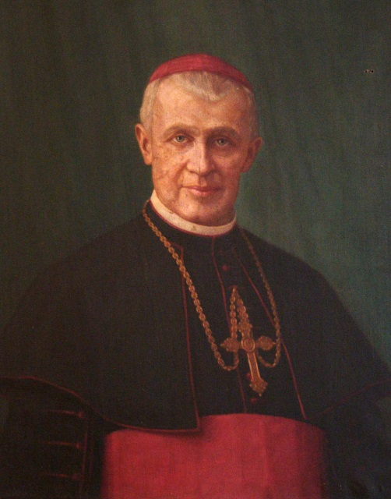
A Pécsi Tudományegyetem Egyetemi Könyvtárának története
1912 m. kir. Erzsébet Tudományegyetem
(Pozsony) (1912. évi XXXVI. Törvény)
alapítása
1920-1921 Budapest
1923 Pécs (1921. évi XXV. törvénycikk)
Pozsony: 65 ezer kötetes könyvtár (kevesebb mint 200 darab került át)
Zichy Gyula (1905-1926): örökös használatra az ETE részére
Kb. 35 ezer kötet (székeskáptalani gyűjteménnyel bővült)
1923 után több jelentős magánadomány (Latinovits könyvtár, Ambrozovics Dezső és neje adománya, Tóth Lajos gyűjtemény)

Slide 5

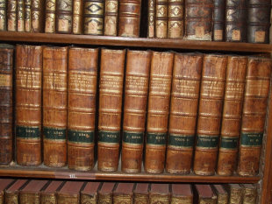
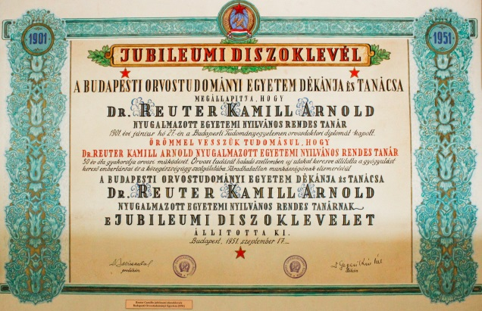
Muzeális gyűjtemények
Muzeális gyűjtemények
Klimo Könyvtár és a Kanonoki Gyűjtemény
Pécsi Egyetemtörténeti Gyűjtemény
Országgyűlési Gyűjtemény (1790-től napjainkig)
A püspöki könyvtár kézirattára és irattára
Régi könyvek és folyóiratok gyűjteménye
Mátyás Flórián Könyvtára
Reuter-gyűjtemény

Slide 6
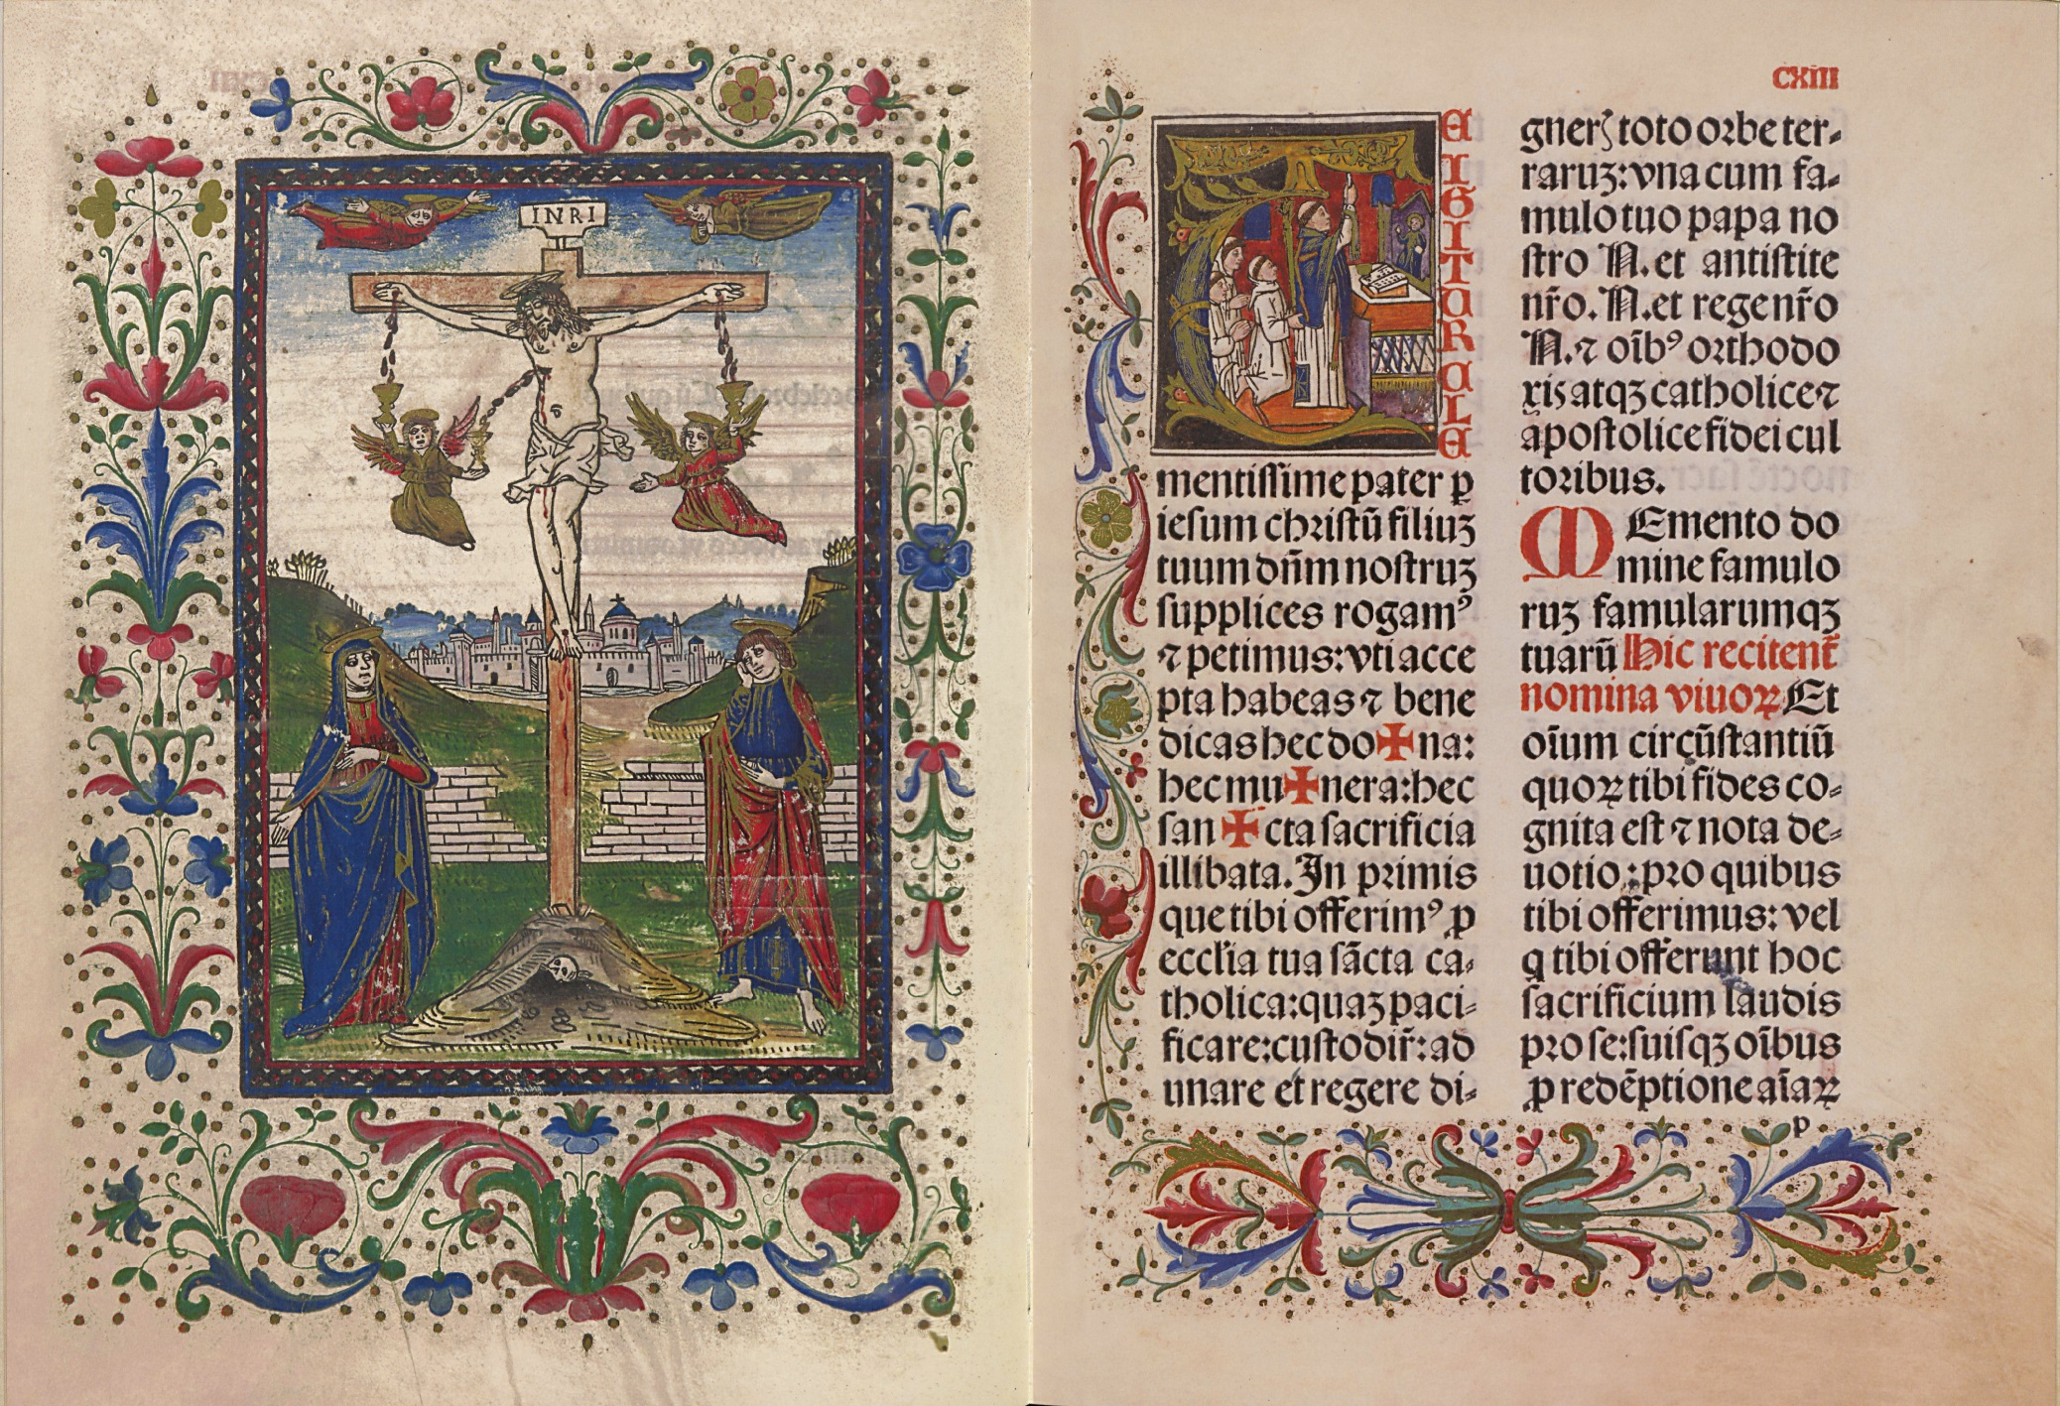
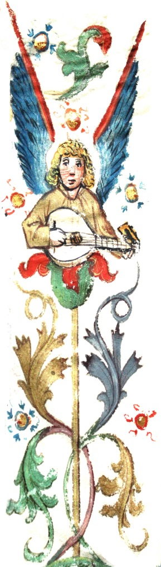
Klimo Könyvtár
A könyvtár legnagyobb különgyűjteménye
8 kódex, 23 ősnyomtatvány, 700 antikva
17.000 db 1851 előtti magyar nyomtatvány
Latin, német és magyar nyelvű a kötetek többsége
Kézirattár
Kutatótermi használat – nyomtatott és online katalógus
Digitalizálás - Digitália
Idegenvezetések – kiállítások – országos kulturális programok

Slide 7
Mátyás Flórián Könyvtára
Pécsi nyelvész, történész, akadémikus
Szepesy püspök támogatásával adta ki 1833-38 között négykötetes szófejtő szótárát
Könyvtára a pécsi múzeumba, majd az Egyetemi Könyvtárba került
1345 mű 2073 kötetben
Témák: nyelvtudomány, történettudomány, jogtudomány, természettudományok, filozófia, vallástudomány, klasszikus világirodalom magyar irodalom
Kb. 100 db 16-17. századi könyvritkaság

Slide 8
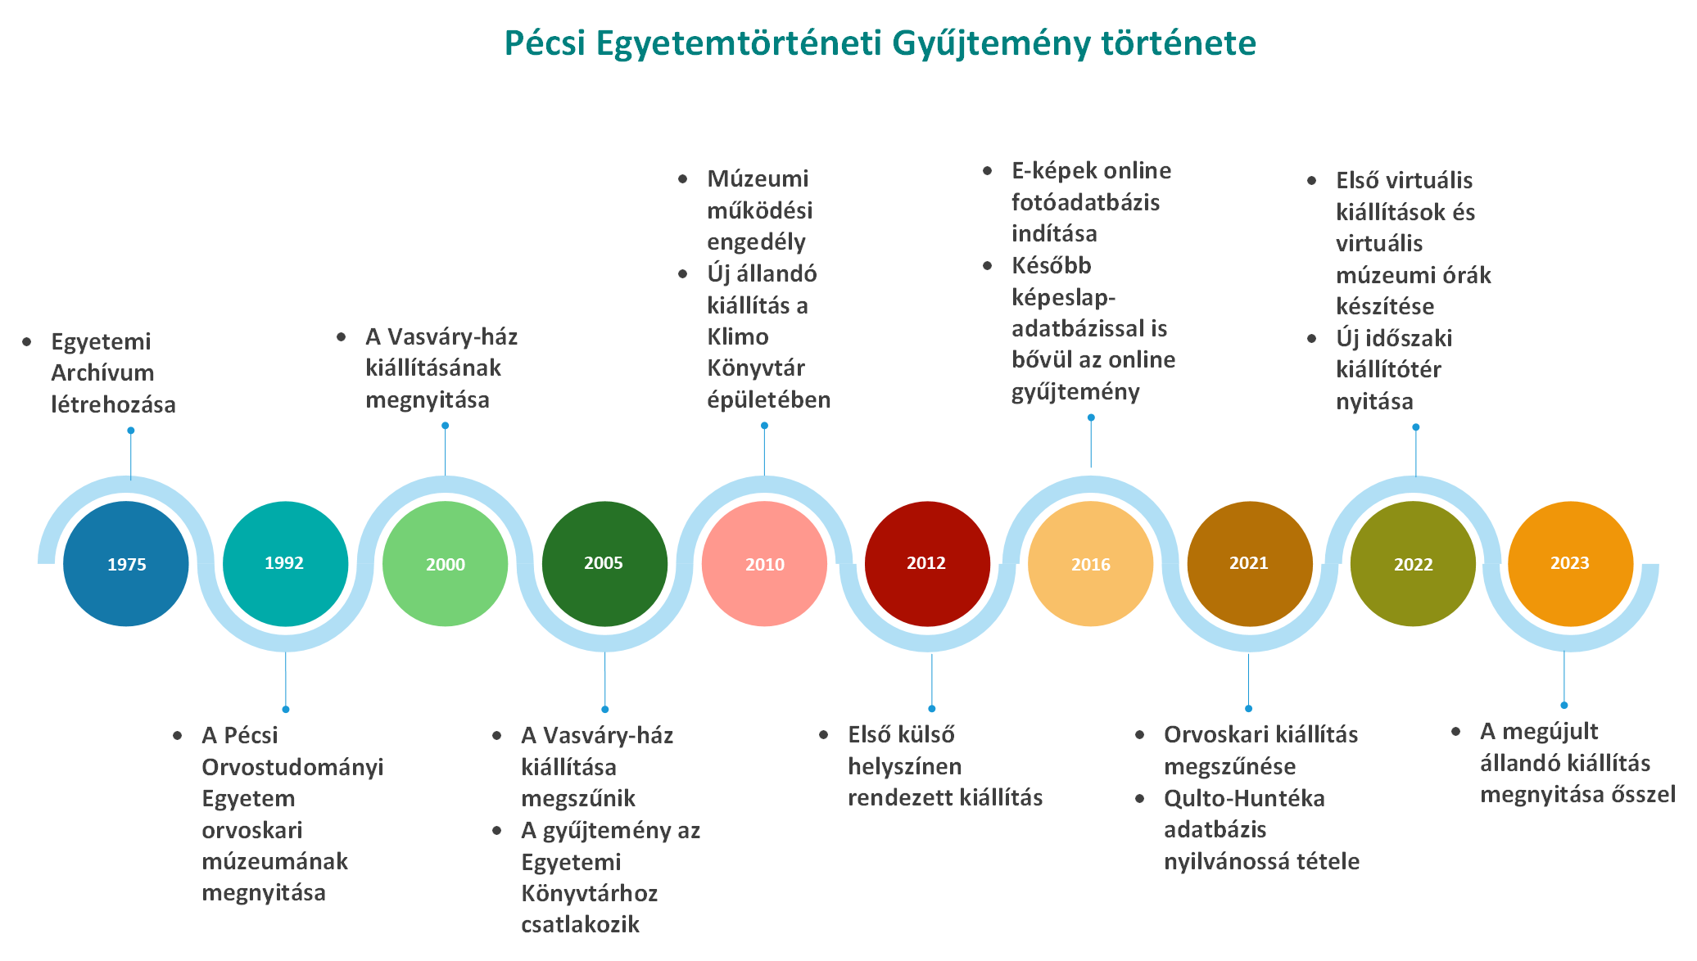
Pécsi Egyetemtörténeti Gyűjtemény

Slide 9
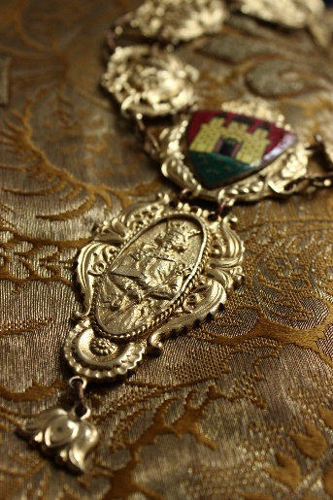
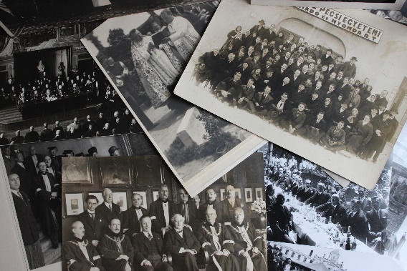
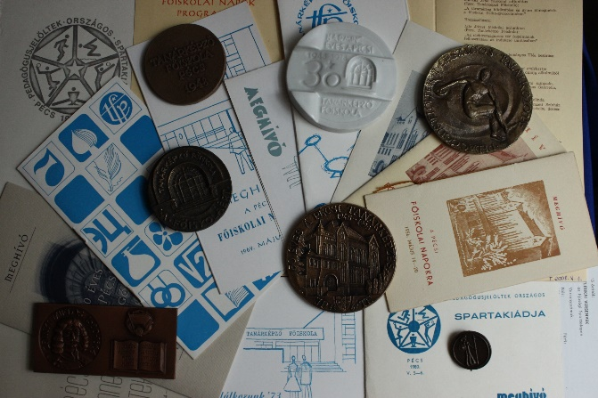
Pécsi Egyetemtörténeti Gyűjtemény
Gyűjtőkör: Pécsi Tudományegyetem és jogelődintézményeinek tárgyi, dokumentum és
adattári anyaga
Gyűjtemények:
-Eredeti, archív fotógyűjtemény
(papír- és digitális fotók)
- Adattári fotógyűjtemény
- Történeti tárgyak gyűjtemény
Numizmatikai gyűjtemény
Műszaki és technikatörténeti gyűjtemény
Dokumentumgyűjtemény
Képeslapgyűjtemény
Könyvtár

Slide 10
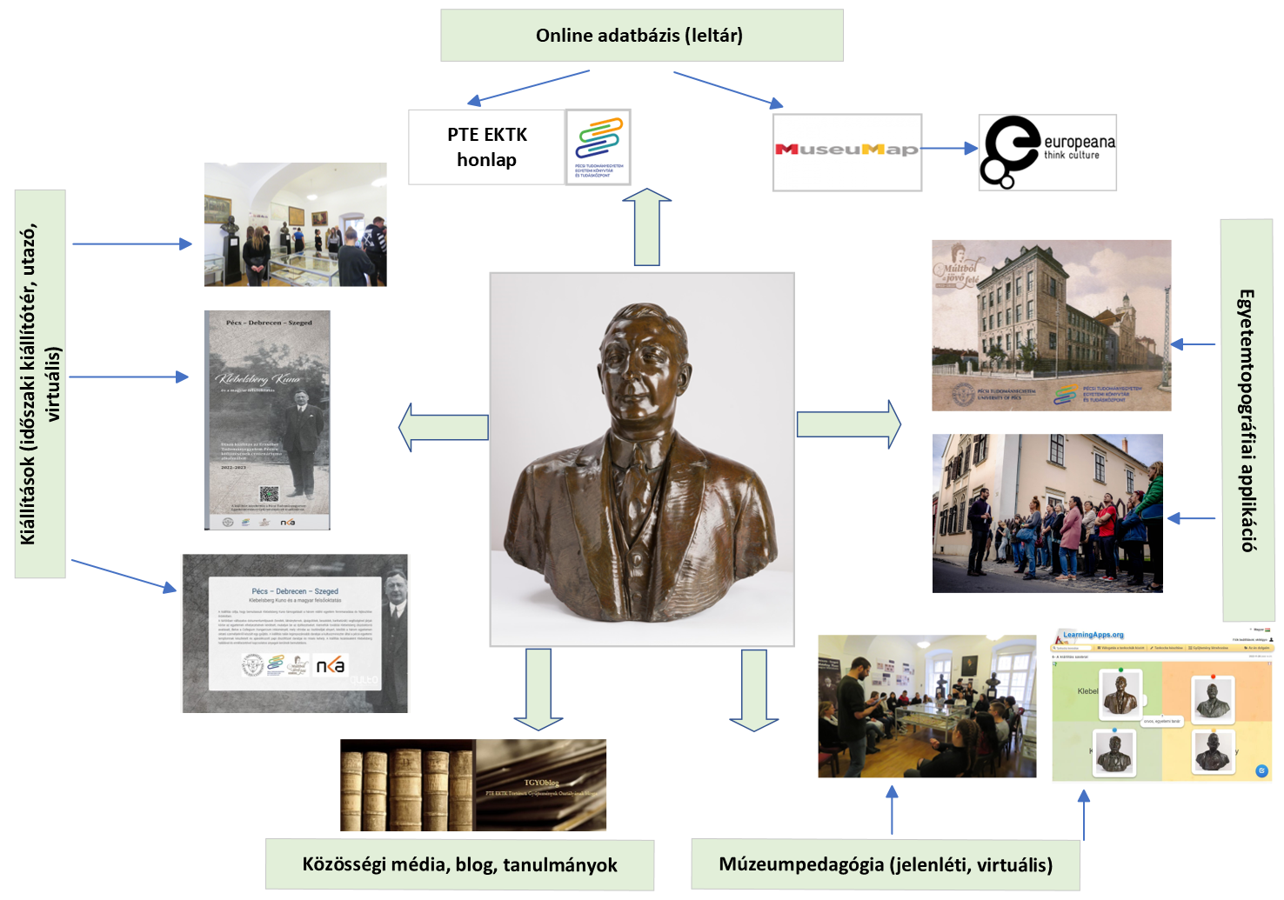
Pécsi Egyetemtörténeti Gyűjtemény

Slide 11
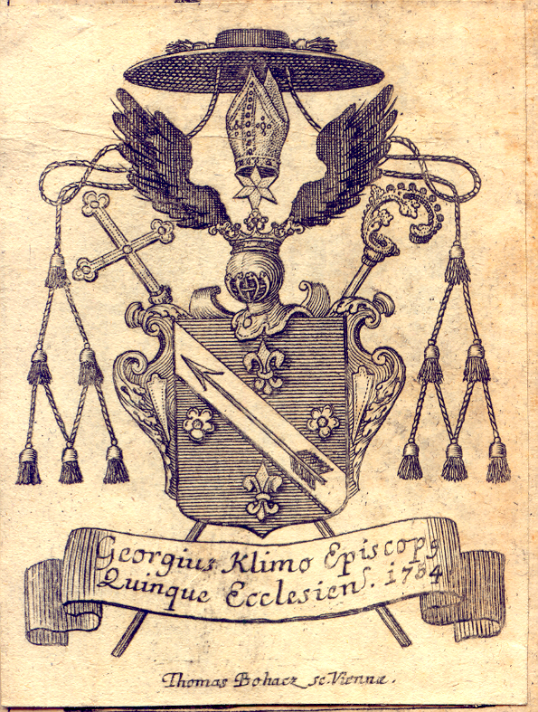
Köszönöm a figyelmet!

